Slide 1
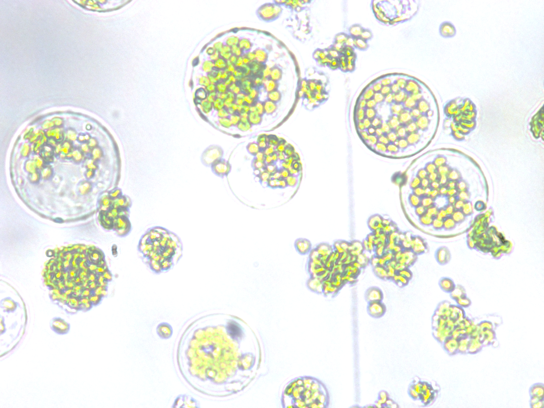
GREEN SEMINARS
Mercoledì 19 Marzo 2025 ore 10.00
Dr. Riccardo Lorrai
Dipartimento Biologia e Biotecnologie «C. Darwin»
Sapienza Università di Roma
Dottorato in Biologia Cellulare e dello Sviluppo
“Cell Wall Integrity and its Role in Apical Hook Development”
Per infos:
Prof. Vincenzo Lionetti
vincenzo.lionetti@uniroma1.it

